Slide 1
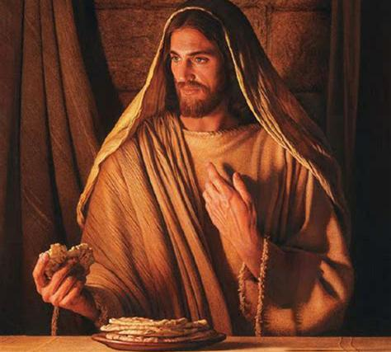
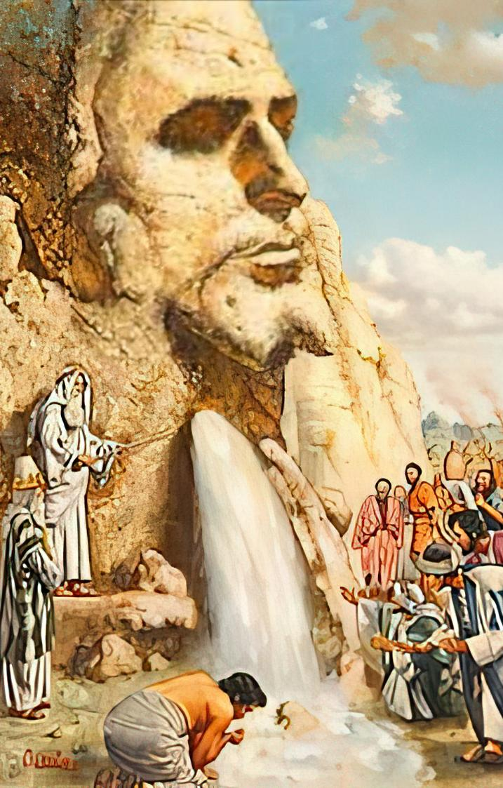
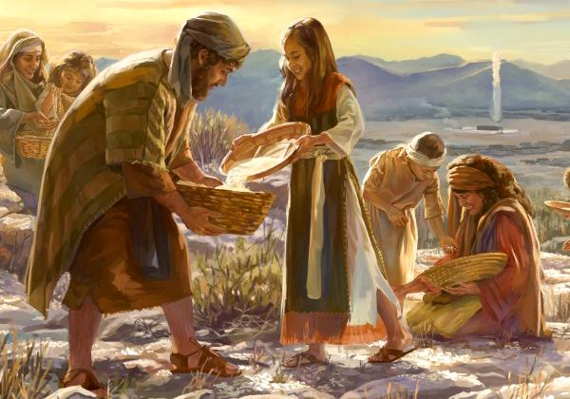
မုန့်
နှင့်
အသက်
စမ်း
ရေ
Lesson 7 for August 16, 2025

Slide 2
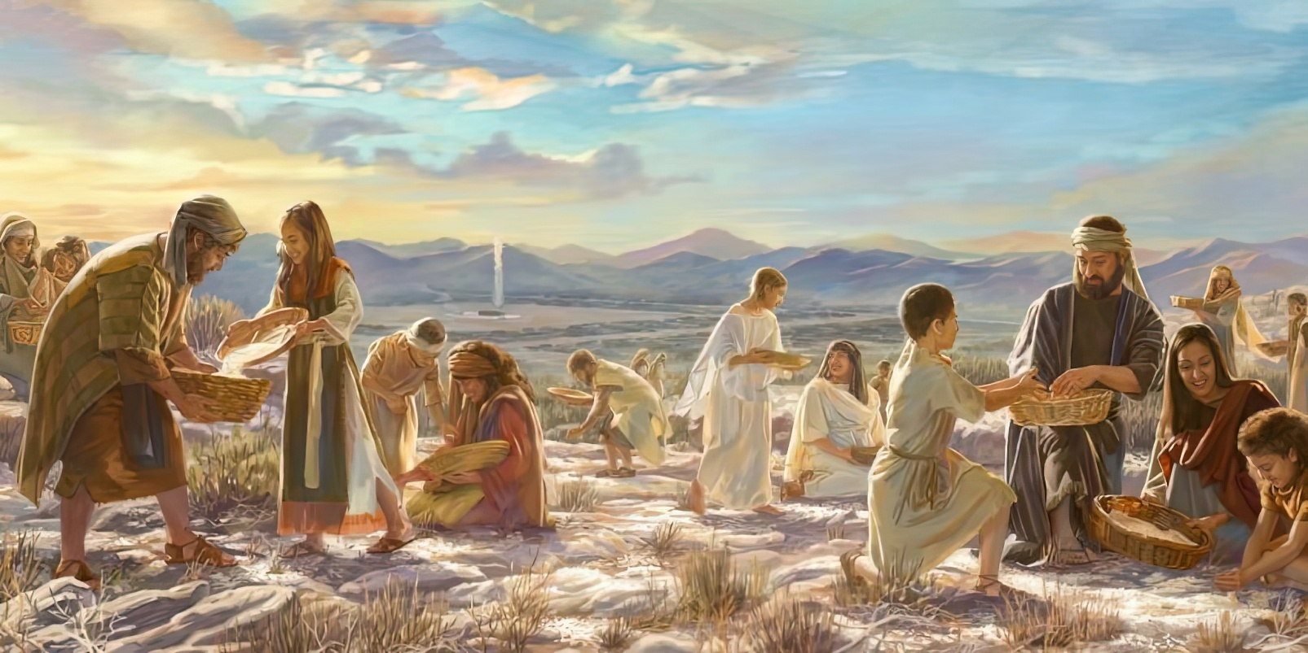

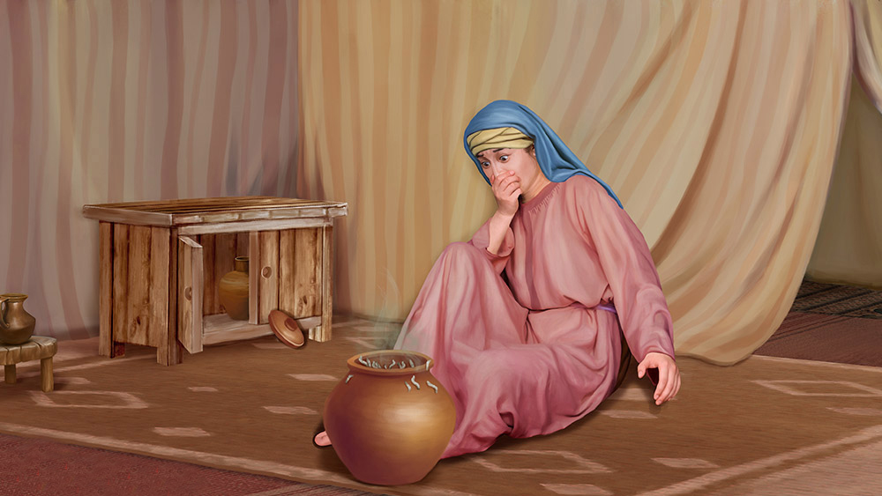
ထိုအခါ ထာဝရဘုရား​က မောရှေ​အား “​သင်​တို့​သည် ငါ​၏​ပညတ်တော်​နှင့် ဥပဒေသ​များ​ကို မည်သည့်​အချိန်​ထိ မ​စောင့်ထိန်း​ဘဲနေ​ကြ​မည်နည်း​။ငါ​ထာဝရဘုရား​သည်သင်​တို့​အားဥပုသ်နေ့​ကို သတ်မှတ်​ပေး​တော်မူ​ပြီ​။ထို့ကြောင့် ဆဋ္ဌမ​နေ့​၌သင်​တို့​အားမုန့်​ကိုနှစ်​ရက်​စာ​ပေး​တော်မူ​၏​။ လူ​တိုင်း​မိမိ​နေရာ​၌​နေ​ကြ​လော့​။ သတ္တမ​နေ့​၌မည်သူမျှမိမိ​နေရာ​မှ​မ​ထွက်သွား​ကြ​နှင့်​”​ဟုမိန့်​တော်မူ​၏​။သို့ဖြစ်၍လူ​တို့​သည် သတ္တမ​နေ့​၌ ငြိမ်ဝပ်​စွာ​နေ​ကြ​၏​။ Exodus 16:28–30, NKJV

Slide 3

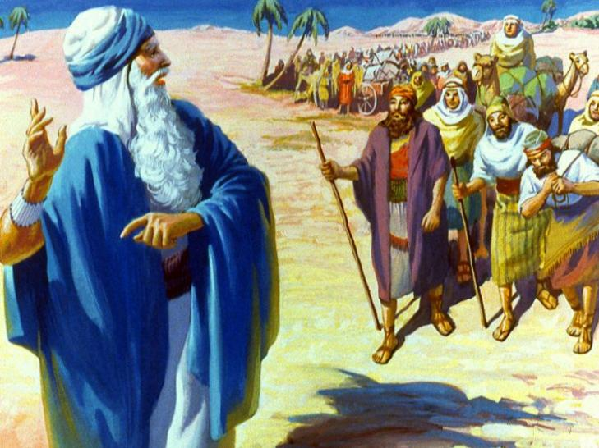
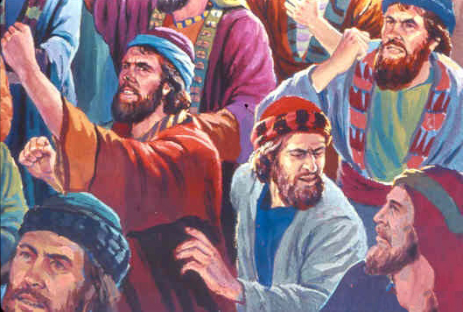
"သူတို့သည် အဲဂုတ္တုနိုင်ငံ၏ နယ်စပ်ကို နောက်ဆုံးတွင် ဖြတ်ကျော်နိုင်ခဲ့ကြပြီ။ နို့နှင့်ပျားရည်စီးဆင်းသောကတိတော်ခံတိုင်းဖြစ်သည့်ခါနာန်ပြည်သို့ခရီးလမ်းပေါ်သို့ သူတို့ရောက်ရှိခဲ့ကြပြီ။"
"သုံးရက်ကြာ အရာရာဟာ ပြီးပြည့်စုံနေသလိုပဲ။ ဒါပေမယ့် သူတို့ဆီမှာရှိတဲ့ စားနပ်ရိက္ခာတွေ ကုန်ခမ်းလာနေပြီ။ လူသန်းနှစ်ဆယ်ကို ကန္တာရထဲမှာ ဘယ်လိုကျွေးမွေးရမလဲ?"
"ဒုက္ခအစပျိုးလာသည်နှင့်တစ်ပြိုင်နက်လူများစတင်ညည်းညူကြသည်။သူတို့ သည်အဲဂုတ္တုပြည်၌သေခဲ့ကြလျှင်ပင်ပို၍ကောင်းမည်ဟုဆိုကြ၏!ထင်ရှားစွာပင်၊ သူတို့၏ယုံကြည်ခြင်းမှာ ကြီးထွားခိုင်မာရန် လိုအပ်နေဆဲဖြစ်သည်။ ထို့ကြောင့် ဘုရားသခင်သည်သူတို့အားရေနှင့်မုန့်ကိုပေးတော်မူ၍ရန်သူများမှကာကွယ်ပေးပြီး စည်းရုံးလှုပ်ရှားနိုင်အောင် ကူညီတော်မူခဲ့သည်။"
သန့်ရှင်းသောရေ (ထွက်မြောက်ရာကျမ်း ၁၅:၂၂-၂၇)
ကောင်းကင်မှဆင်းသက်သောမုန့် (ထွက်မြောက်ရာကျမ်း ၁၆:၁-၃၆)
ဟောရက်တောင်ရှိ ကျောက်တုံး (ထွက်မြောက်ရာကျမ်း ၁၇:၁-၇)
မြှောက်ထားသောလက်များ (ထွက်မြောက်ရာကျမ်း ၁၇:၈-၁၆)
ကောင်းသောအကြံဉာဏ် (ထွက်မြောက်ရာကျမ်း ၁၈:၁-၂၇)
အသက်၏မုန့်နှင့်ရေ - ယေရှု (ယောဟန် ၆:၃၅၊ ယောဟန် ၄:၁၄)

Slide 4

"ဟေဗြဲလူမျိုးတို့၏ မတူညီသော အတွေ့အကြုံများသည် ကတိတော်ခံတိုင်းဖြစ်သော ခါနာန်ပြည်သို့ သူတို့ပြင်ဆင်ရန် သင်ခန်းစာတစ်ရပ်ဖြစ်သည်။ ဘုရားသခင်သည် ယခုခေတ်ကာလရှိ သူ၏လူတို့အား ရှေးဣသရေလလူမျိုးတို့ ဖြတ်သန်းခဲ့ရသော စမ်းသပ်မှုများကို နှိမ့်ချသောစိတ်နှင့် သင်ယူလိုသောဝိညာဉ်ဖြင့် ပြန်လည်သုံးသပ်စေလို၍၊ ကောင်းကင်ခါနာန်ပြည်သို့ ပြင်ဆင်ရာတွင် သွန်သင်လိုတော်မူသည်။"
EGW (Patriarchs and Prophets, p. 293)

Slide 5


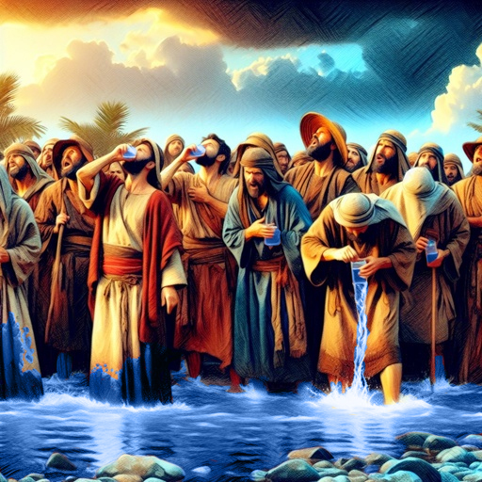
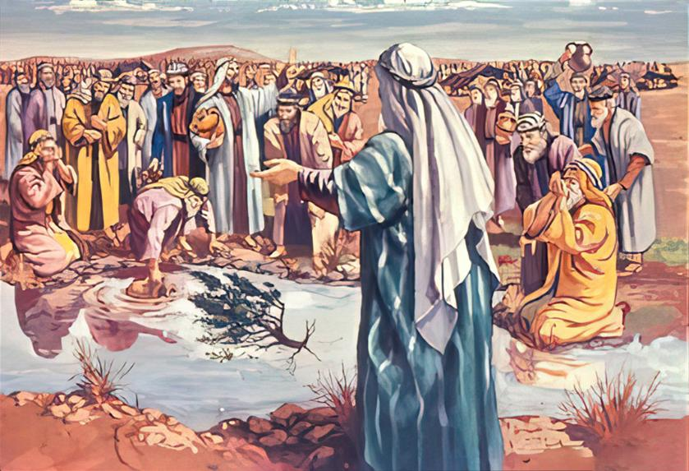
သန့်ရှင်းသောရေ (ထွက်မြောက်ရာကျမ်း ၁၅:၂၂-၂၇)
'မာရ​အရပ်​သို့​ရောက်​သောအခါ မာရ​အရပ်​မှ​ရေ​သည် ခါး​သောကြောင့် မ​သောက်​နိုင်​ကြ​။ ထို့ကြောင့် ထို​အရပ်​၏​အမည်​ကို မာရ ဟု​ခေါ်​၏​။ 'ထွက်မြောက်ရာကျမ်း 15:23
"ဘုရားသခင်ငါတို့နှင့်အတူရှိလျှင်အဘယ်ဒုက္ခမျှကြုံရမည်နည်း"ဟူသောအယူအဆသည်ဣသရေလလူမျိုးတို့ပင်လယ်နီကိုဖြတ်ကျော်ပြီးနောက်ပိုင်ဆိုင်လာသောအတွေးအခေါ်တစ်ရပ်ဖြစ်လာခဲ့သည်။
"သောက်၍မရနိုင်သောခါးသည့်ရေကိုတွေ့သောအခါဣသရေလလူတို့က'ငါတို့အဘယ်သို့သောက်ရမည်နည်း'ဟုညည်းညူကြသည်"(ထွ၁၅:၂၄)။ဘုရားသခင်သည်သူတို့မရောက်မီကပင် ရေကိုသန့်စင်စေနိုင်သော်လည်း အကောင်းဆုံးအချိန်ကိုသာ စောင့်ဆိုင်းတော်မူခဲ့သည်။
ထို့အပြင်ဘုရားသခင်သည်မောရှေအားအံ့ဖွယ်နိမိတ်လက္ခဏာပြရန်ခိုင်းတော်မူခဲ့ပြီး၊ရေများကိုသန့်စင်စေရန်သစ်သားတစ်ချောင်းကိုပစ်ချရန်မိန့်တော်မူခဲ့သည် (ထွ ၁၅:၂၅)။
ဘုရားသခင်သည်ကျွန်ုပ်တို့အားသူ၏တည်ရှိမှုကိုသတိပြုမိစေလို၍၊သူ၏အမိန့်တော်များကိုစောင့်မျှော်ရန်နှင့်သူနှင့်အတူပူးပေါင်းလုပ်ဆောင်ရန် ရည်ရွယ်တော်မူသည်။
"ဣသရေလလူမျိုးတို့သည်ဘုရားသခင်၏တောင်းဆိုချက်များကိုဖြည့်ဆည်းပြီး၊ သူတို့အားပေးအပ်သော ပညတ်တော်များကို နာခံပါက ဒုက္ခအပေါင်းမှ ကာကွယ်ခြင်းခံရမည်ကို ယုံကြည်စွာမျှော်လင့်နိုင်သည်" (ထွ ၁၅:၂၆)။

Slide 6


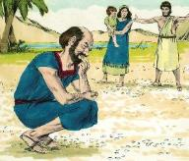
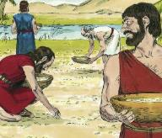
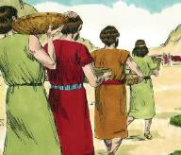
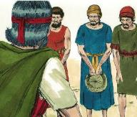
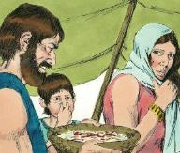
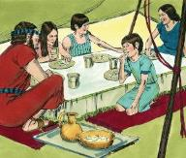
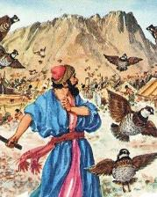
ကောင်းကင်မှဆင်းသက်သောမုန့် (ထွက်မြောက်ရာကျမ်း ၁၆:၁-၃၆)
'ထို​အရာ​ကိုအစ္စရေး​အမျိုးသား​တို့​တွေ့မြင်​သောအခါမည်သည့်​အရာ​ဖြစ်​သည်​ကို​မ​သိ​သောကြောင့်“​မည်သည့်​အရာ​နည်း​”​ဟုအချင်းချင်း​မေးမြန်း​ကြ​၏​။ထိုအခါမောရှေ​က “​ဤ​အရာ​သည် သင်​တို့ စား​ဖို့ ထာဝရဘုရား​ပေး​တော်မူ​သော​မုန့်​ဖြစ်​၏​။ 'ထွက်မြောက်ရာကျမ်း 16:15
"အသားစားလိုသောဆန္ဒကြောင့်ဣသရေလလူမျိုးတို့သည်မောရှေနှင့်အာရုန်ကိုညည်းညူကြသည် (ထွ ၁၆:၂-၃)။သို့သော်သူတို့၏ညည်းညူခြင်းသည်အ မှန်တွင်ဘုရားသခင်ကိုယ်တိုင်အားပုန်ကန်ခြင်းဖြစ်သည်(ထွ ၁၆:၈)။သူတို့၏ပြဿနာမှာအဘယ်နည်း?
"ကောင်းကင်မှဆင်းသက်သောဤမုန့်သည်အမှန်ပင်အံ့ဖွယ်နိမိတ်လက္ခဏာတစ်ရပ်ဖြစ်သည်
"သူတို့သည် အတိတ်ကို မေ့လျော့ခဲ့ကြသည်၊
လက်ရှိ၏အခက်အခဲများကိုသာ အာရုံစိုက်ခဲ့ကြသည်၊
ကတိတော်ခံအနာဂတ်ကိုမြင်နိုင်စွမ်း ဆုံးရှုံးခဲ့ကြသည်။"
"နေထွက်သောအခါ ၎င်းသည်အရည်ပျော်သွားသည် (ထွ ၁၆:၂၁)။
ငါးရက်တိုင်တိုင် တူညီသောပမာဏသာ ကျဆင်းသည် (ထွ ၁၆:၁၆)။
ဆဋ္ဌမနေ့တွင် နှစ်ဆကျဆင်းသည် (ထွ ၁၆:၂၂)။
"ငုံးသားများကိုကျွေးပြီး နောက်၊ဘုရားသခင်သည် သူတို့အားနေ့စဉ်စားစရာမုန့်များပေးသနားတော်မူခဲ့သည်..နှစ်ပေါင်း (၄၀) တိုင်တိုင် အလျှံပယ်ထောက်ပံ့ခဲ့သည်!" (ထွ ၁၆:၃၅)
စနေနေ့၌ ဘာမျှမကျပါ (ထွ ၁၆:၂၆)။
တစ်ရက်မှနောက်တစ်ရက်သို့ ပိုးများနှင့်ပြည့်သွားသည် (ထွ ၁၆:၂၀)။
သောကြာနေ့မှ စနေနေ့အထိ မပုပ်မသိုးပါ (ထွ ၁၆:၂၃-၂၄)။"

Slide 7


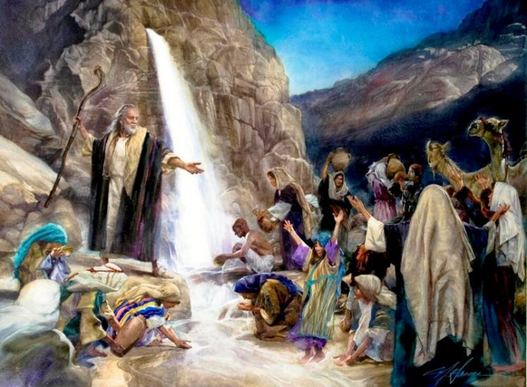
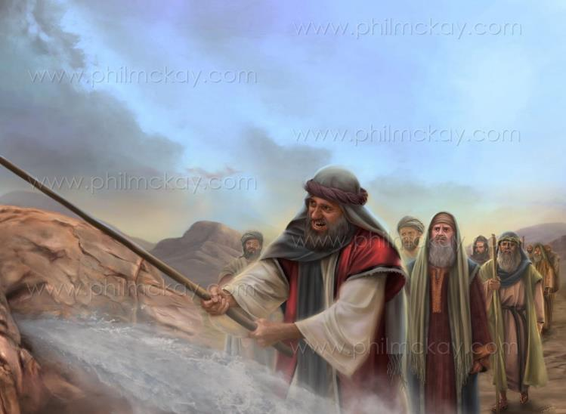
ဟောရက်တောင်ရှိကျောက်တုံး (ထွက်မြောက်ရာကျမ်း ၁၇:၁-၇)
'ကြည့်ရှု​လော့​။ ငါ​သည် ဟောရပ်​တောင်​ရှိ​ကျောက်ဆောင်​ပေါ်တွင် သင့်​ရှေ့​၌ ရပ်​နေ​မည်​။ သင်​သည် ထို​ကျောက်ဆောင်​ကို​ရိုက်​လော့​။ ထို​ကျောက်ဆောင်​မှရေ​ထွက်လာ​သဖြင့်လူ​တို့​သည်ရေသောက်​ရ​လိမ့်မည်​”​ဟုမိန့်​တော်မူ​၏​။မောရှေ​သည်​လည်းအစ္စရေး​သက်ကြီးဝါကြီး​တို့​၏​မျက်မှောက်​၌ ထိုအတိုင်း​ပြု​လေ​၏​။ 'ထွက်မြောက်ရာကျမ်း 17:6
"ထာဝရဘုရားသည်ငါတို့အထဲ၌ရှိ၏(သို့)မရှိ၏" (ထွ၁၇:၇)။ဘုရားသခင်သည်သူတို့အားနေ့စဉ်ကောင်းကင်မှမုန့်များမပေးဘူးလော။သူတို့သည် တိမ်တိုင်၌ ဘုရား၏တည်ရှိမှုကို မမြင်နိုင်ခဲ့ကြဘူးလော။
"ဣသရေလလူမျိုးတို့၏မယုံကြည်မှုသည်အံ့ဩဖွယ်ကောင်းလှသည်။ သို့သော် တမန်တော်ပေါလုက ထိုကဲ့သို့သော မယုံကြည်မှုနမူနာကို မလိုက်စားရန် သတိပေးထားသည်" (ဟေဗြဲ ၃:၁၂)။
"သူတို့၏မယုံကြည်မှုရှိသော်လည်း၊ ယေရှုကိုယ်တိုင် ကျောက်တုံးကို အက်ကွဲစေပြီး ခရီးတစ်လျှောက်လုံး ရေကိုဆက်လက်ပေးသနားတော်မူခဲ့သည်။ ယေရှု မှာ'သူတို့အတွက်ဝိညာဉ်ရေးကျောက်တုံး'ဖြစ်တော်မူ၏" (၁ ကော ၁၀:၄)။
"ထိုသူတို့အတွက်သာမက၊ ကျွန်ုပ်တို့အတွက်ပါ ခရစ်တော်သည်အသက်၏အရင်းအမြစ်ဖြစ်တော်မူပြီး၊ထာဝရအသက်ကိုပေးသနားတော်မူသောသူဖြစ်သည်။"

Slide 8

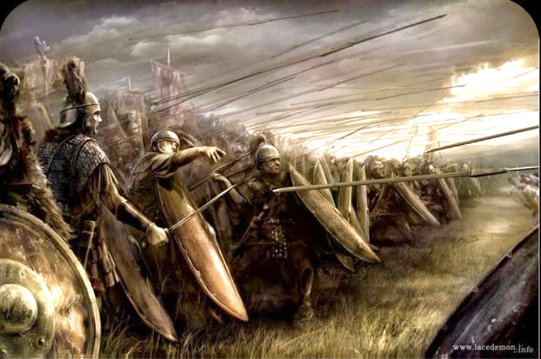
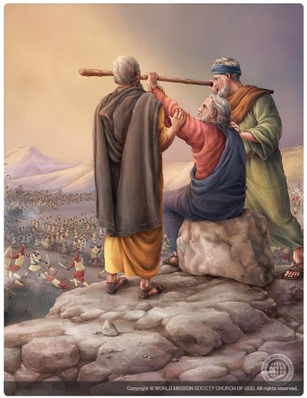
မြှောက်ထားသောလက်များ(ထွက်မြောက်ရာကျမ်း ၁၇:၈-၁၆)
'ထို့နောက် အာမလက်​လူမျိုး​တို့​သည် အစ္စရေး​လူမျိုး​တို့​ကို ရေဖိဒိမ်​အရပ်​၌ လာ​၍​တိုက်ခိုက်​ကြ​၏​။ 'ထွက်မြောက်ရာကျမ်း 17:8
"တောလည်ရာခရီးဆက်လက်သွားစဉ်အာမ လက်လူမျိုးတို့ကဣသရေလကိုတိုက်ခိုက်လာသောအခါ၊မောရှေသည်ယောရှုအားကာကွယ်ရန်တာဝန်ပေးပြီးသူကိုယ်တိုင်နှင့်အာရုန်၊ဟုတ်တို့သည်'ဘုရားသခင်၏တံတောင်'ကိုယူ၍ တောင်ပေါ်သို့တက်ကြသည်" (ထွ ၁၇:၈-၁၀)။
ဘာကြောင့်အာမလက်လူမျိုးတို့တိုက်ခိုက် ရသနည်း
"အာမလက်လူမျိုးတို့သည်အဲဂုတ္တုပြည်၌ဘုရားသခင်ပြုတော်မူသောအံ့ဖွယ်အမှုများကိုကြားသိပါလျက်၊ခါနာန်အခြားလူမျိုးများနှင့်မတူဘဲမည်သို့မျှမကြောက်မရွံ့ခဲ့ကြပေ။ ဘုရားသခင်ကို လှောင်ပြောင်ကာ မိမိတို့သည် ဘုရားထက်ပိုအားကြီးကြောင်း သက်သေပြလိုသောဆန္ဒဖြင့် သူ၏လူမျိုးကို ရဲရဲတောက်တိုက်ခိုက်ခဲ့ကြသည်" (ထွ ၁၇:၁၆)။
မောရှေသည်ဘုရားသခင်၏လှံတံကိုမြှောက်ထားသရွေ့ဣသရေလလူမျိုးအနိုင်ရခဲ့သည်။ လက်ရုံးတော်သည် ပင်ပန်းသောအခါ၊ ဣသရေလ ရှုံးသည် (ထွက်မြောက်ရာ ၁၇း၁၁)။
မောရှေတစ်ဦးတည်းဝန်ထုပ်မနိုင်သောအခါ အာရုန်နှင့်ဟုတ်တို့ကူညီခဲ့ကြသည်။အာရုန်နှင့်ဟုရတို့သည် မောရှေအား ထောက်မပြီး ဘုရားသခင်၏အမှုတော်ကို အောင်မြင်စေကာ ရန်သူကို အနိုင်ယူနိုင်သည် (ထွ. ၁၇:၁၂)။

Slide 9


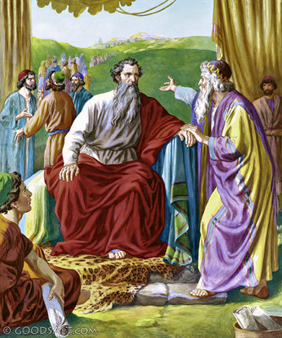
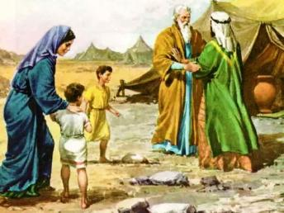
ကောင်းသောအကြံဉာဏ် (ထွက်မြောက်ရာကျမ်း ၁၈:၁-၂၇)
'လူ​အပေါင်း​တို့​ထဲမှအရည်အချင်း​ရှိ​သော​သူ​၊ဘုရားသခင်​ကို​ကြောက်ရွံ့​သော​သူ​၊သစ္စာရှိ​သော​သူ​၊မတရား​သော​အကျိုးစီးပွား​ကို​မုန်း​သော​သူ​တို့​ကို ရွေးချယ်​၍ သူ​တို့​ကို လူ​တစ်ထောင်​အုပ်​၊ တစ်ရာ​အုပ်​၊ ငါးဆယ်​အုပ်​၊ တစ်ဆယ်​အုပ်​အဖြစ် ခန့်ထား​ရ​မည်​။ ‘ ထွက်မြောက်ရာကျမ်း 18:21
မောရှေအားဘုရားသခင်ပြသောနိမိတ်လက္ခဏာကိုမြင်လျှင်ယေသရောသည်ဇိပေါရနှင့်သူ၏သားတို့နှင့်အတူဟောရပ်မြို့၌သူ့ကိုတွေ့ခြင်းဖြစ်သည်(ထွ.၃:၁၂; ၁၈:၁-၅)။
"ယေသရောသည်ဣသရေလလူမျိုးမဟုတ်သော်လည်းဘုရားသခင်ကိုစစ်မှန်စွာ ကိုးကွယ်သူဖြစ်သည်။ထို့ကြောင့်အဲဂုတ္တုပြည်၌ဖြစ်ပျက်ခဲ့သမျှကိုမောရှေထံမှကြားသိရပြီးနောက်၊ သူသည် ဘုရားသခင်ကို ချီးမွမ်းကာ ယဇ်ပူဇော်သက္ကာများ ပြုခဲ့သည်။"
မနက်ဖြန်နေ့တွင်၊ မောရှေတစ်ဦးတည်း လူအပေါင်းတို့ကို တရားစီရင်နေသည်ကို မြင်ပြီးနောက်၊ ယေသရောသည် ပညာရှိသော အကြံဉာဏ်တစ်ရပ် ပေးခဲ့သည် - တာဝန်များကို ဝေမျှပါ (ထွ ၁၈:၁၇-၂၃)
မောရှေသည် ဤအကြံဉာဏ်တွင် ဘုရားသခင့်စကားတော်ကို နှိမ့်ချစွာ အသိအမှတ်ပြုခဲ့သည်။ ထို့ကြောင့် ယောက္ခမ၏ အကြံဉာဏ်ကို လိုက်နာပြီး တာဝန်ဝတ္တရားများကို ထမ်းဆောင်နိုင်သည့် လူများကို ရွေးချယ်ခဲ့သည်။
၎င်း၏လက္ခဏာများ (ထွ. 18:21):
ဘုရားသခင်ကိုရိုသေလေးစားပါ။
ယုံကြည်ထိုက်သူဖြစ်ပါစေ။
လာဘ်ပေးလာဘ်ယူမူကိုမုန်းပါ

Slide 10


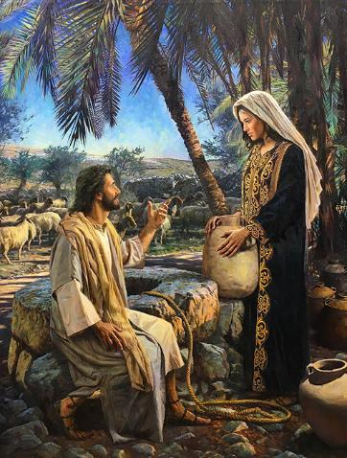
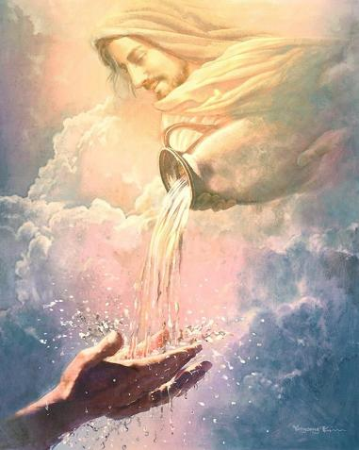
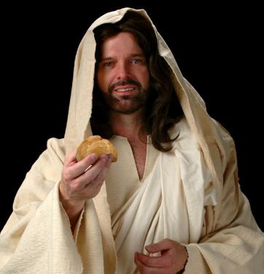
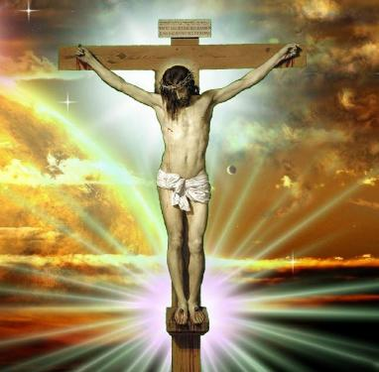
အသက်၏မုန့်နှင့်ရေ - ယေရှု (ယောဟန် ၆:၃၅၊ ယောဟန် ၄:၁၄)
'ငါ​သည်ကောင်းကင်​မှ​ဆင်းသက်​သည့်အသက်ရှင်​သော​မုန့်​ဖြစ်​၏။မည်သူမဆိုဤ​မုန့်​ကို​စား​လျှင်ကာလ​အစဉ်အဆက်​အသက်ရှင် ​မည်။ လောကီသား​တို့​၏​အသက်​အတွက်ငါ​ပေး​မည့်​မုန့်​ကား ငါ​၏​အသား​ပေတည်း”​ဟုမိန့်​တော်မူ​၏။ 'ရှင်ယောဟန်ခရစ်ဝင် 6:51
"ရှင်ပေါလုကထွက်မြောက်ရာကျမ်းမှာပါတဲ့အဖြစ်အပျက်တွေဟာငါတို့အတွက် သင်ခန်းစာဖြစ်တယ်၊ ဆိုလိုတာက ဒီအကြောင်းတွေမှာ ငါတို့ဘဝအတွက် ဝိညာဉ်ရေးရာ အသုံးချစရာတွေပါဝင်တယ်လို့ ရှင်းပြထားပါတယ် (၁ ကော ၁၀:၁-၁၁)။"
"ဤအဖြစ်အပျက်များကငါတို့ကိုလောဘကြီးခြင်း၊ရုပ်တုကိုးကွယ်ခြင်း၊ကာမဂုဏ်ချော်ခြင်း၊ ဘုရားသခင်ကို စုံစမ်းခြင်းနှင့် ကုန်းတိုက်စကားပြောခြင်းတို့မှ သတိပေးထားပါသည်။
ထို့အပြင်၊ယေရှုခရစ်တော်ကကျောက်ထဲမှထွက်သောရေနှင့်ကောင်းကင်မှဆင်းသက်သော မုန့်အကြောင်း ပုံဥပမာများကို မိမိ၏ကိုယ်ပိုင်အကြောင်းအဖြစ် အထူးသဖြင့် ကိုးကားဖော်ပြခဲ့သည်။"
"သူသည်အသက်ရေ၏အရင်းအမြစ်ဖြစ်သောသန့်ရှင်းသောဝိညာဉ်တော်ကို ပေးစွမ်းနိုင်သူဖြစ်သည်(ယောဟန်၄:၁၄၊၇:၃၇-၃၉)။ငြိမ်သက်ခြင်း၊ဝမ်းမြောက်ခြင်း နှင့်ပျော်ရွှင်ခြင်းအတွက်ငါတို့၏အတွင်းနှလုံးသားဆာလောင်မှုကိုဖြည့်ဆည်းပေးနိုင်သည့် တစ်ဦးတည်းသောသူ ဖြစ်ပါသည်။
ယေရှုကမိမိကိုယ်ကိုကောင်းကင်မှဆင်းသက်သောစစ်မှန်သည့်မုန့်ဖြစ်ကြောင်းမိန့်တော်မူခဲ့သည်(ယောဟန်၆:၅၁)။ထိုမုန့်သည်လက်ဝါးကပ်တိုင်ပေါ်တွင်ကျိုးပဲ့ခံရသောသူ၏ကိုယ်ခန္ဓာပင်ဖြစ်သည်။ထိုမုန့်ကို'စားခြင်း'(ယေရှုအားကယ်တင်ရှင်အဖြစ်လက်ခံကာနေ့စဉ်ဆက်ဆံခြင်း)ပြုသူအပေါင်းတို့အားကယ်တင်ခြင်းကိုဆောင်ကြဉ်းပေးမည်။ဝိညာဉ်ရေးဆာလောင်မွတ်သိပ်မှုကို ဖြည့်ဆည်းပေးနိုင်သူမှာခရစ်တော်တစ်ပါးတည်းသာဖြစ်သည်။"

Slide 11

"လောကီသားတို့၏ရွေးနှုတ်ရှင်သည်လူတိုင်း၏ဝိညာဉ်ရေးလိုအပ်ချက်ကိုသိတော်မူသည်။ငါတို့ပင်ပန်းနွမ်းနယ် စဉ်၊ဖိစီးခံရစဉ်၊ထိုအရှင်သည်သိတော်မူပြီးဝိညာဉ်ရေးလန်းဆန်းမှုကိုပေးစွမ်းနိုင်သူဖြစ်သည်။သူ့ထံတောင်းလော့။ ဆုတောင်းခြင်း၌နိုးကြားစွာစောင့်လော့၊ထိုအရာသည်သင့်ထံသို့ ရောက်လာလိမ့်မည်။
ယေရှုသည်နေ့စဉ်စားသုံးရမည့်အသက်မုန့်ဖြစ်သည်။သူသည်ရေငတ်နေသော၊အားလျော့နေသောဝိညာဉ်များအတွက်အသက်ရေဖြစ်ပြီး၊လူအပေါင်းတို့သည်သူ၏ကျေးဇူးတော်ကိုမျှဝေယူနိုင်သည်။
ဤကမ္ဘာ၏ရေကန်များသည်မကြာခဏခန်းခြောက်တတ်သည်။သို့သော်ခရစ်တော်၌မူကားအစဉ်မပြတ်စီးထွက်နေသောအသက်စမ်းရေတွင်းရှိသည်။ငါတို့မည်မျှပင်ခပ်ယူ၍အခြားသူများအားဝေငှပါစေ၊ထိုစမ်းရေသည်အလျှံပယ်ကျန်ရှိနေဦးမည်။ဤကျေးဇူးတော်အရင်းအမြစ်ကုန်ခန်းသွားမည်စိုးရိမ်စရာမလို။အကြောင်းမူကား၊ခရစ်တော်သည်အဆုံးမရှိသောသမ္မာတရား၏အရင်းအမြစ်ပင်ဖြစ်သတည်း။"
EGW (The Signs of the Times, April 22, 1897)

